Slide 1

DAPT Septiembre 2022 Proyecto Final
Pronóstico de Costo de los Elementos que forman el Precio de las Botellas de PET en México
René Navarro

Slide 2
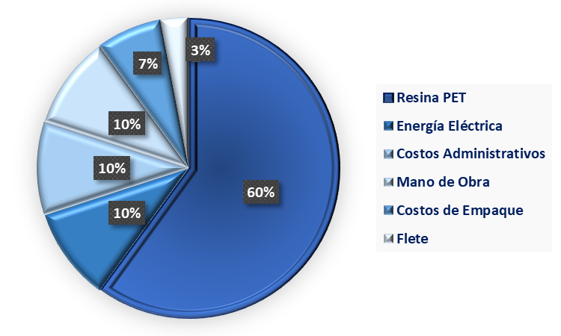
Síntesis de Características y Precio de PET
Es una resina usada en la industria de alimentos para envasado por:
Ser cristalino
Tener entre 6 y 8 ciclos de reciclaje
Conserva la propiedades de los alimentos
Barrera al CO2
El PET es una resina formada por dos compuestos químicos que son el ácido teráftalico (PTA) y etilenglicol (MEG).
Para calcular el precio del PET, generalmente se usa la siguiente formula:
(MEG*0.355) + (PTA*.855) + Xcpp
Los precios de ambos químicos generalmente se expresen en usd/lb

Slide 3

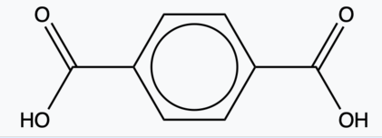
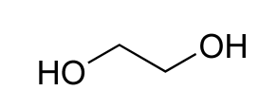

Herramienta para Pronosticar los Elementos de Costo
Series de Tiempo
Elementos de Costo
Ácido Teraftálico (PTA), expresado en usd/lb
Etilenglicol (MEG), expresado en usd/lb
Energía Eléctrica, expresada en mxn kw/h (kilowatt hora)
Se decide hacer el pronóstico sobre los elementos de costo más importantes, que si bien están influenciados por otros elementos, se puede hacer un pronóstico a corto plazo para hacer los análisis necesarios.

Slide 4
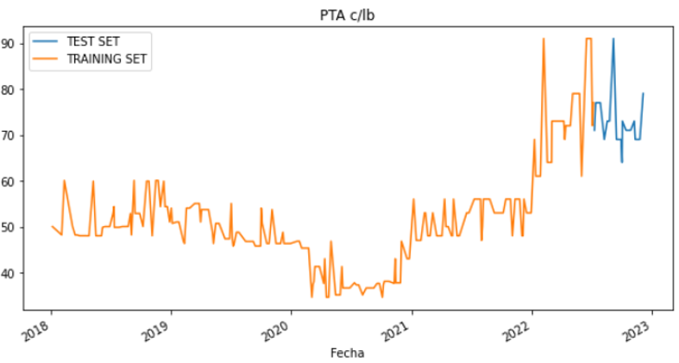
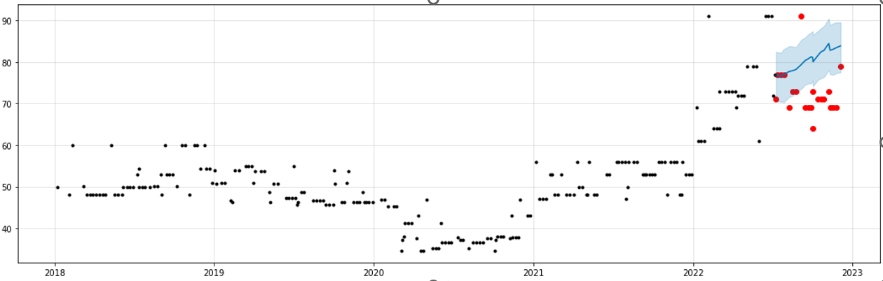
Gráficas, durante la Preparación del Pronóstico
PTA

Slide 5
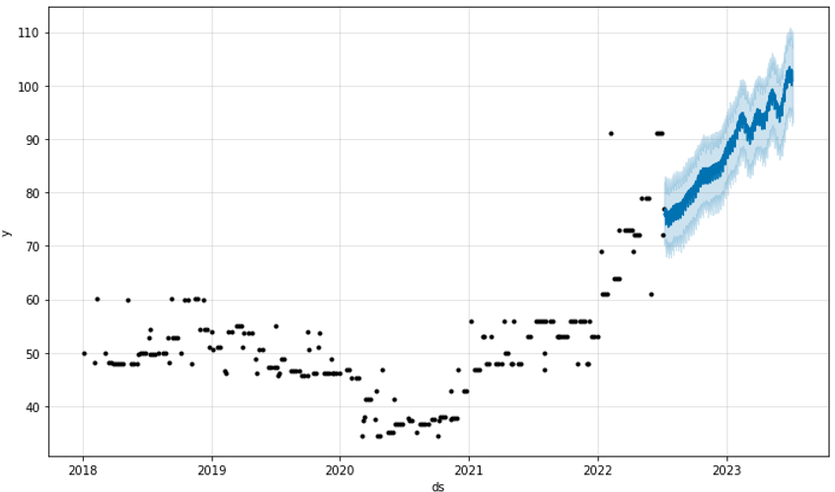
Gráficas, Mediciones y Fechas de los Pronósticos
PTA

Slide 6
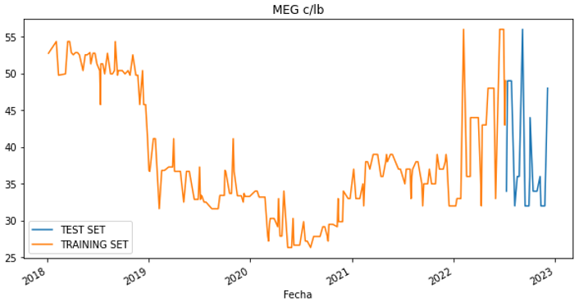
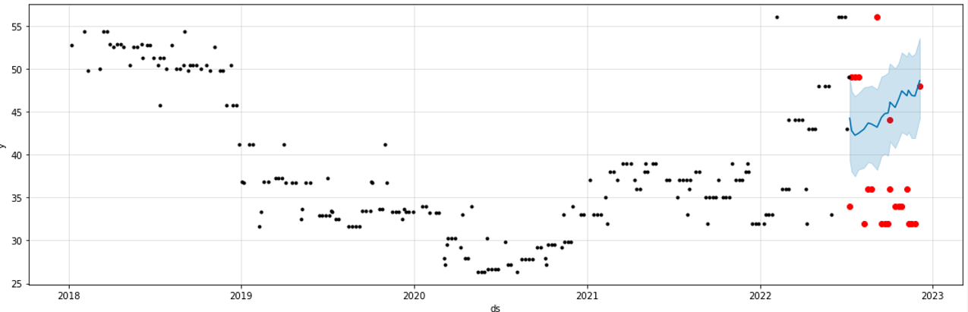
Gráficas, durante la Preparación del Pronóstico
MEG

Slide 7
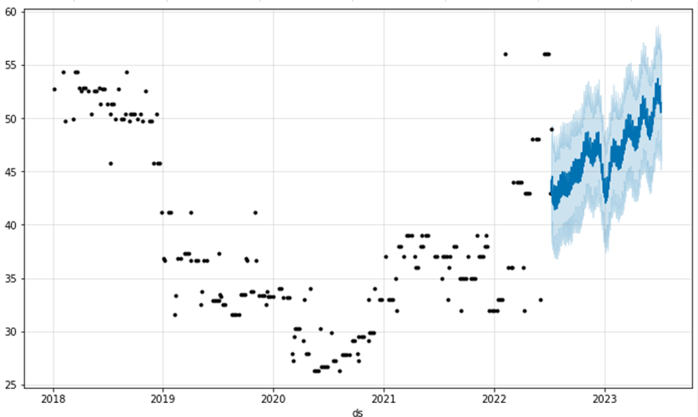
Gráficas, Mediciones y Fechas de los Pronósticos
MEG

Slide 8
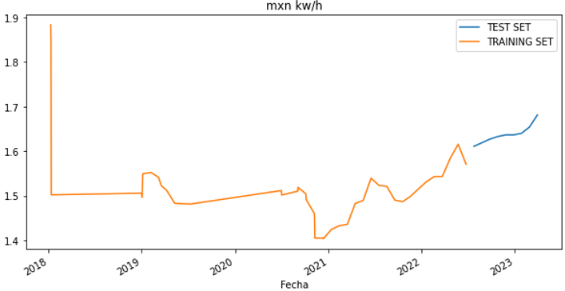
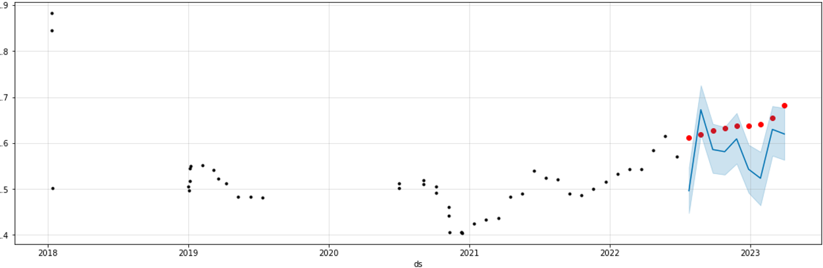
Gráficas, durante la Preparación del Pronóstico
Energía Eléctrica

Slide 9
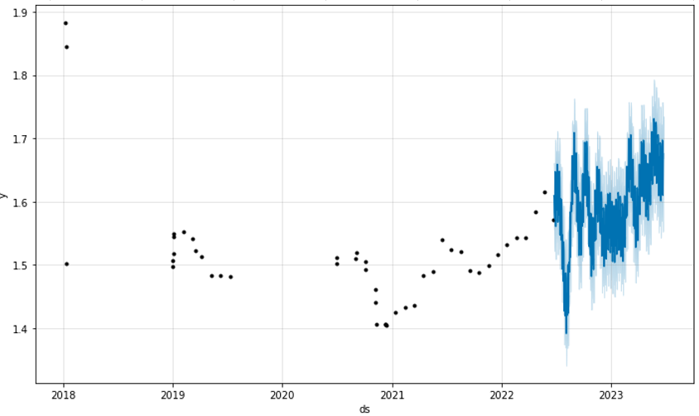
Gráficas, Mediciones y Fechas de los Pronósticos
Energía Eléctrica

Slide 10
Conclusiones
Se logró obtener por cada elemento de costo la descomposición del pronóstico en componentes de tendencias, estacionalidades.
Obtener un pronóstico de precios a partir del último registro real:
Para el MEG y el PTA una visión a 7 meses a partir del último dato real
En el caso de la energía eléctrica con una visión a 6 meses
Es recomendable hacer el pronóstico de precios por un periodo no mayor a un año, ya que hay factores macroeconómicos que no pueden ser controlados por un modelo matemático.
Reducir el nivel de error, con otro modelo.

Slide 11
¡Gracias!
Mis datos de contacto:
+52 55 43 67 54 06
rene.najera@gmail.com
Linkedin: linkedin.com/in/renefernana/

